Slide 1
Lenguajes formales y autómatas
Realizado por: Gómez Luna Alejandro
Ejercicio No. 7.

Slide 2
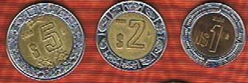
Construyendo el autómata
Dado que el autómata simula a una máquina de chicles, esta va a tener que aceptar cualquier combinación de monedas de 1, 2 o 5 pesos, por lo que, el autómata siempre debe de seguir funcionando hasta que se dejen de ingresar monedas. Es decir, acepta al lenguaje de todas las posibles combinaciones de monedas de 1, 2 o 5 pesos.
{
}
*
Tomando lo anterior en consideración, los estados «primordiales» del autómata son en su mayoría finales y son los mismos estados que dan cambio, para que, si se dejan de ingresar monedas, el cambio se dé dependiendo del estado en el que se quedó el autómata.

Slide 3
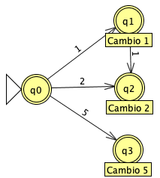
Simplificaciones que se utilizaron
Con la finalidad de evitar la utilización de muchas combinaciones posibles, se reutilizaron estados que ya se encontraban con anterioridad. Por ejemplo, como se observa en este imagen:
Por cada estado nuevo de cambio que se crea, se tienen tres combinaciones nuevas, por lo que, se debe de evitar crear este tipo de estados para simplificar el autómata.
En el estado inicial se pueden ingresar monedas de 1, 2 o 5 pesos, por lo que, se llegará a los estados de ‘Cambio 1’, ‘Cambio 2’, ‘Cambio 5’, respectivamente.
Si llega una moneda de 1 peso, se pasa al estado ’Cambio 1’. En este estado, si llega otro peso, en vez de crear un nuevo estado, se crea una transición al estado ‘Cambio 2’.

Slide 4
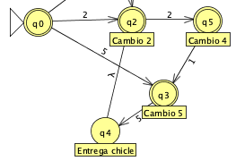
Las transiciones épsilon se utilizaron para pasar de los estados de ‘Entrega chicle’ (los cuales son utilizados cuando se tienen 8 pesos o más en algún momento) a su respectivo estado de cambio.
Como los estados de cambio son los estados primordiales del autómata, entonces nuevamente se reutilizan para dar cambio y no es necesario crear nuevos estados para dar cambio.
Esto puede generar un tipo de ciclo, con la diferencia de que se puede salir de el. Por ejemplo, como se observa en la siguiente imagen:
La explicación continúa en la presentación siguiente →

Slide 5


Si estando en el estado ‘Cambio 5’ llega una moneda de 5, pasamos al estado ‘Entrega chicle’ y posteriormente mediante épsilon llegamos al estado ‘Cambio 2’. De este estado, si llega una moneda de 2 pesos y luego otra moneda de 1 peso, regresamos al mismo estado ‘Cambio 5’.
1
Cambio 5
5
Cambio 4
‘Entrega chicle’
Cambio 2
$$ε$$
2
Esto se puede visualizar como un ciclo infinito siempre y cuando se ingrese el mismo tipo de combinación. Sin embargo, se puede salir de este ciclo con otra combinación, o si de dejan de ingresar monedas

Slide 6
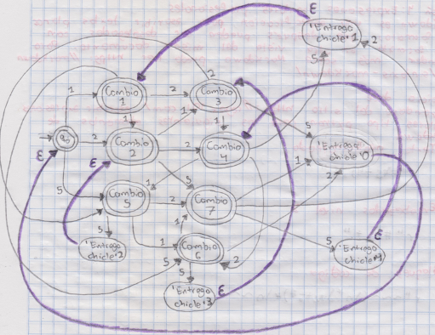
Es así como finalmente, teniendo en cuenta las consideraciones anteriores, se tiene al siguiente autómata:

Slide 7
Imágenes
¡Gracias!
https://www.todocoleccion.net/monedas-antiguas-america/mexico-5-10-20-50-cent-1-2-5-10-pesos-serie-8-ebc-sc-au-unc-km-set~x80099153 el 18/Octubre/2020 a las 13:03.
https://www.youtube.com/watch?v=nQNN8IXrxUA el 18/Octubre/2020 a las 14:29.

